Slide 1
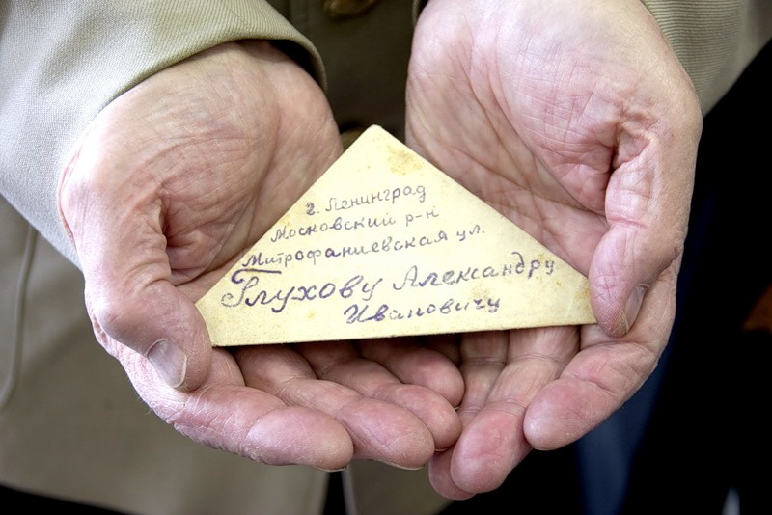
О ЧЁМ БОЙЦЫ ПИСАЛИ С ФРОНТА

Slide 2
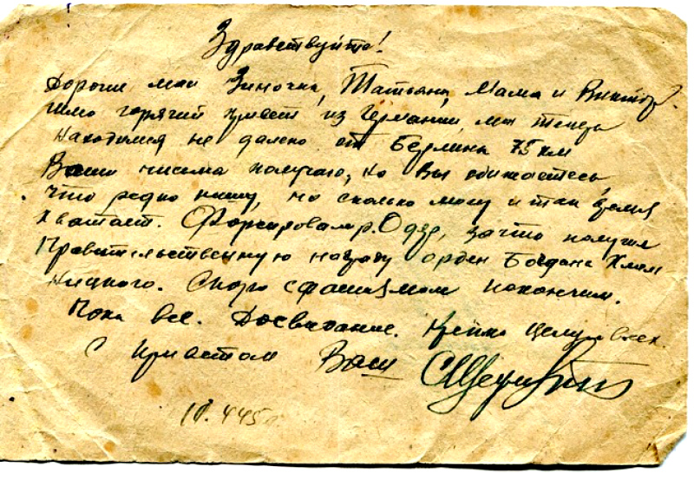

Slide 3
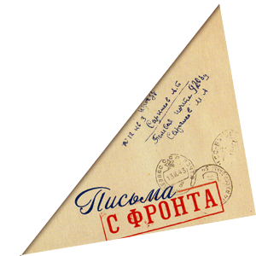
Здравствуй, моя дорогая мама!
Сообщаю, что на сегодняшний день жив здоров, нахожусь на фронте, уничтожаю немецкую сволочь и гоним их на запад. Освобождаем родные города и села, освобождаем отцов, матерей, сестер и братьев из-под немецкого кошмара. Мама, вчера я находился в очень тяжелом бою, но в том бою я показал, как воюют украинские сыны за свою священную родину; перед моим подразделением остались сотни немецких солдат и офицеров...
Сейчас находимся в районе фронтов, но пока в сражениях не участвуем, так как наше время еще не пришло. Это время использовали на дальнейшую подготовку и освоение своего
оружия и снаряжения, что бы в бою действовать мастерски
и умело. Командование ставит нам задачу добиться
звания гвардейской части, и данные у нас на это есть.

Slide 4
Моя дорогая мама, я очень соскучился по дому, но как-нибудь привыкну. Мама, пришлите как-нибудь небольшую посылочку и ещё, если есть, немного денег. Да ещё бумаги и карандаш, постарайтесь, как можно скорее.
Я сейчас нахожусь в боях, жив и здоров, чего желаю и вам. 8 августа был ранен осколками гранаты в голову, руку, правое бедро, ноги и ягодицы, но все это ерунда, меня просто немного поцарапало, сейчас чувствую себя хорошо. 25-го получил от Бориса письмо, за которое ему большое спасибо, но ответить на него я не могу - нет бумаги, а этот листок и конверт, что я пишу вам, я взял у убитого фрица, достал Парабеллум, но отдал одному из ребят т.к. плохо с патронами.

Slide 5
Здравствуйте дорогие родители.
Привет брату и сестрам. Поздравляю вас (хотя и поздно) с приближающимся 1 Мая. Желаю наилучших успехов в вашей жизни. Это письмо пишу вам из густого леса. У нас здесь сейчас настоящая весна со всеми ее прелестями, внушающими в сознание каждого быстрый разгром немецких полчищ. Сообщаю, что я жив и здоров, именно такой, каким вы меня провожали... Вот уже почти месяц, как я не получал ни одного письма из родного дома...
Только что вернулся с передовых позиций и под возбуждением боя пишу тебе. Не трогает меня сейчас вид смерти и даже не хочется пригибаться от пуль и снарядов. Может быть это фатализм, но собственная жизнь имеет
столь ничтожное значение, что не замечаешь многое. Правда, окружающие заботятся, но все дело случая хоть впереди, хоть за 10 км сзади.

Slide 6
Здравствуйте, дорогие Аня и миленькая дочка Галичка!
Привет вам, Тятя и Мамаша. Аня, письмо твоё получил. А вчера у меня был как праздник: от тебя получил два письма и потом из Иванова от Федика. Как я уже писал, свист пуль и разрыв мин и снарядов теперь уже меня не беспокоят. Если бывает перерыв, то кажется, что как будто чего-то не хватает. Очень рад, Аня, что у нас с тобой растёт миленькая шалунья Галя. Как бы мне хотелось взглянуть на неё, поиграть с ней. Всё же вот уже 7-ой месяц, как я не видел её. Да и тебя, Аня, я тоже вспоминаю каждый день. Вспоминаю, как мы вместе жили, отдыхали. Ну да придёт время, и мы снова будем находиться все вместе.
Спасибо большое тебе за письмо, мне было очень приятно узнать, что моя дорогая сестричкам меня не забыла. Милая моя девочка! Наша часть била гадов-фрицев крепко, по-гвардейски, а потом мы были на отдыхе, а сейчас опять они от нас начнут получать по первое число.

Slide 7
Здравствуй, мама!
Я очень по тебе соскучился, соскучился по дому. Командир строг и суров, но договориться с ним можно. Наш отряд уже отвоевал пару важных населенных пунктов, захваченных немцами. В этих боях мы потеряли несколько солдат, по которым очень скорбили. Я часто вспоминаю тебя, мама, особенно перед боем... Я боюсь, что не вернусь и больше никогда тебя не увижу. Ты часто снишься мне, в белом халате с ромашками, ты несешь мне завтрак, нежно улыбаясь, и твои голубые глаза блестят. Я надеюсь, что всё же вернусь с войны, смогу тебя обнять и поцеловать.
Милые мои родные!
Крепко вас всех целую и обнимаю. Я жив и здоров, чувствую себя хорошо. Представили еще к одному ордену. Написали в газете
еще раз. Воюю хорошо. Так же и мои товарищи. Скоро конец
войны. Ждите, приеду после войны.
Крепко вас всех целую и обнимаю.

Slide 8
Дорогой папочка!
...Я добровольно ушла в Красную Армию. Первое время
с непривычки тяжеловато. Сейчас привыкла. Все вошло в свою колею. Зачислена я в медсанбат. Настроение замечательное, хочется поскорее на фронт... Считаю, что в такое время, как сейчас, нельзя сидеть сложа руки и валять дурака. Надо завоевать себе право на жизнь. ...Была на ученье в поле пять суток. Таскала «раненых», была связной: пригодилось мое умение ездить на лошади. Ноги себе стерла в дым, но ничего. Еще, правда, прихрамываю немножко,
зато большое чувство удовлетворенности сделанного тобой
дела. Нашему отделению была вынесена благодарность от
командования за отличную работу. Пишите чаще. Я отброшу свою лень и тоже буду
часто писать.
Целую вас обоих крепко-крепко. Скоро будут карточки готовы, обязательно пришлю.

